Slide 1
Основные трудности учащихся при подготовке к устному собеседованию по русскому языку
Рослякова Елена Владимировна,
учитель русского языка и литературы МОУ «Гимназия №1»

Slide 2
Устное собеседование
Задание 1. Чтение текста вслух.
Задание 2. Пересказ прочитанного текста с включением цитаты.
Задание 3. Создание монологического высказывания по одной из предложенных тем.
Задание 4. Участие в диалоге с экзаменатором-собеседником по теме предыдущего задания.

Slide 3
Родительный падеж
963
Количественное числительное

Slide 4
Творительный падеж
963
Количественное числительное

Slide 5
Дательный падеж
345
Количественное числительное

Slide 6
Предложный падеж
345
Количественное числительное

Slide 7
К 2022 году

Slide 8
с 358 рублями
около 249 листов
в 96 % случаев

Slide 9
Алгоритм подготовки к выразительному чтению
1.Внимательно прочитайте текст. Постарайтесь представить то, о чём в нём говорится.
2. Определите тему, основную мысль, основной тон высказывания.
3. Обращайте внимание на знаки препинания: они указывают на места логических пауз и их длительность.
4. Найдите слова, на которые падает логическое ударение.
5.Читая предложенный отрывок про себя, разделите каждое предложение на смысловые отрезки, чтобы при чтении вслух использовать правильную интонацию.
6. Не торопитесь при чтении текста, выдерживайте средний темп речи.
7. Обращайте внимание на микротемы текста. Помните: именно этот текст вам предстоит пересказать.

Slide 10
Устное собеседование
Задание 1. Чтение текста вслух.
Задание 2. Пересказ прочитанного текста с включением цитаты.
Задание 3. Создание монологического высказывания по одной из предложенных тем.
Задание 4. Участие в диалоге с экзаменатором-собеседником по теме предыдущего задания.

Slide 11
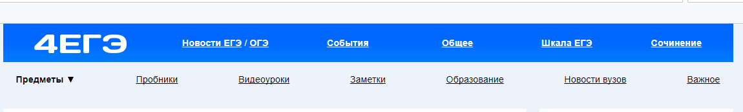
http://4ege.ru/gia-po-russkomu-jazyku/55722-podgotovka-k-zadaniyu-3-ustnoy-chasti-oge-po-russkomu-yazyku.html

Slide 12
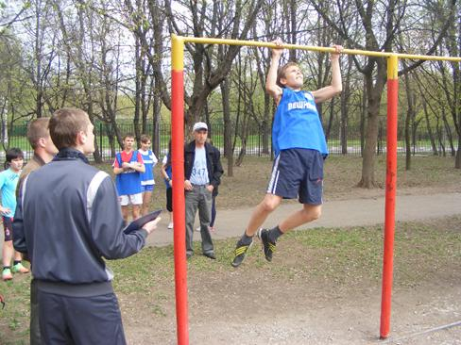
Опишите фотографию.
Не забудьте рассказать:
· где проходит мероприятие;
· кто принимает участие;
· что делают ребята и взрослые;
· опишите присутствующих.

Slide 13
Клише для подготовки слабых учащихся к монологическому высказыванию-описанию фотографии
На фотографии изображён(-а, -о, -ы)__________, который (-ая,-ое,-ые) _______.
Мы можем увидеть, как _________. Я думаю, что он (-а,-о,-и) _____________.
Далее отвечаем с опорой на предложенные вопросы.
Я тоже люблю читать, путешествовать и т.д.; видел, побывал и т.д.) и считаю, что _______.

Slide 14
Памятка для подготовки к диалогу
1. Учащиеся могут оттолкнуться от вопроса экзаменатора, если испытывают трудность при ответе.
2.Необходимо стараться использовать сложноподчиненные предложения с придаточными причины, условия, следствия (союзы «потому что», «так как», «если», «так что» и др.).
3.Следует избегать односложных ответов «да», «нет», «конечно» и т.п.
4. Можно использовать вводные слова и предложения: я думаю, мне кажется, по-моему и т.п.

Slide 15
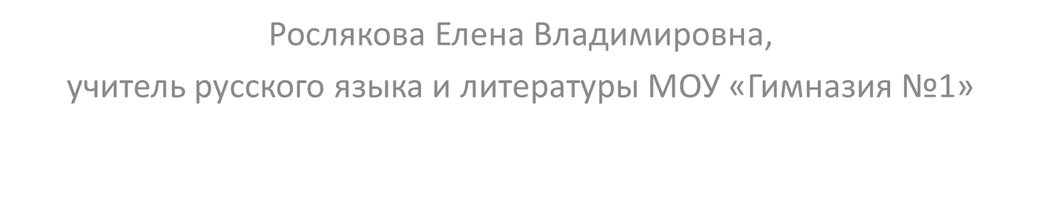
Спасибо за внимание!

